Slide 1

Viết bài văn nghị luận
về một vấn đề trong đời sống

Slide 2

MỞ ĐẦU

Slide 3

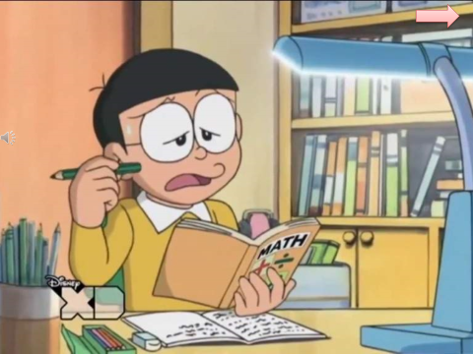
Trò chơi “Học cùng Nobita”

Slide 4
Nobita của chúng ta đang gặp phải những câu hỏi khó khi làm bài tập cô giáo giao về nhà. Một trong những câu hỏi đó là “Kể tên các vấn đề xã hội cần quan tâm hiện nay”. Các em hãy cùng nhau giúp đỡ cậu chàng hậu đậu trả lời những câu hỏi đó bằng cách cùng nhau viết ra giấy trong 3 phút câu trả lời xem ai tìm được nhiều đáp án hơn, sau đó cùng thống nhất ý kiến.

Slide 5
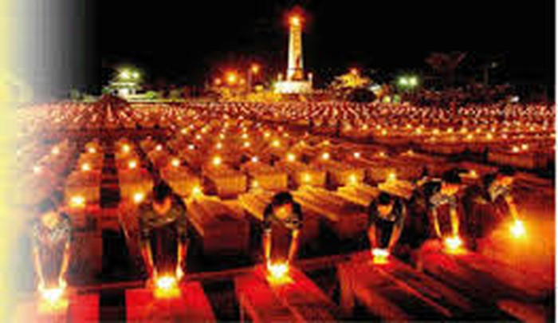
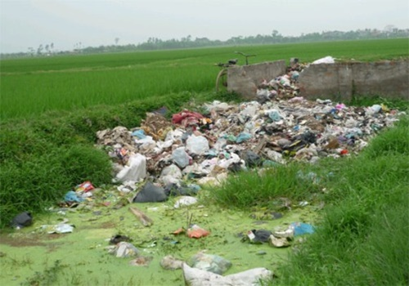

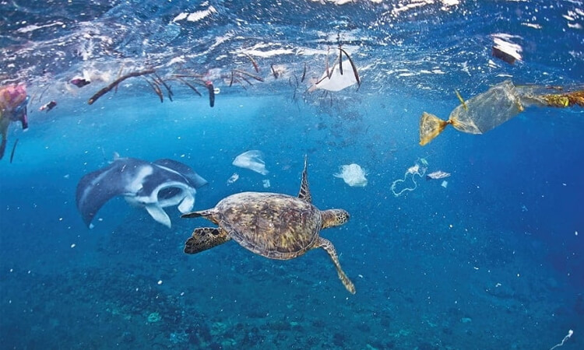
Hình ảnh về những vấn đề xã hội cần quan tâm:
Phát huy đạo lí “Uống nước nhớ nguồn
Chung tay bảo vệ môi trường- không vứt rác bừa bãi.
Chung tay bảo vệ môi trường biển đảo

Slide 6
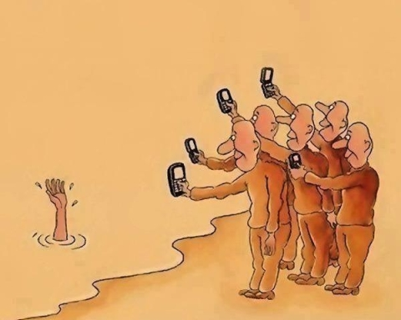

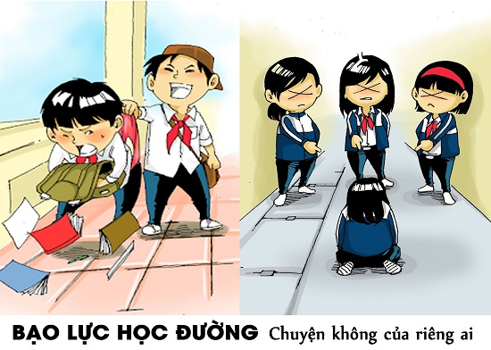
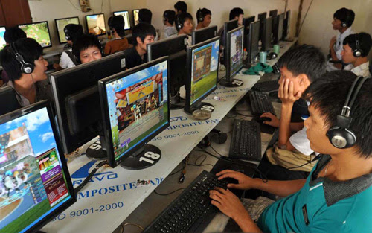
Lối sống lạnh lùng vô cảm
Nghiện facebook
Tình trạng nghiện games

Slide 7

HÌNH THÀNH KIẾN THỨC

Slide 8


1. ĐỊNH HƯỚNG
Thảo luận chia sẻ cặp đôi nhiệm vụ học tập phần định hướng qua trò chơi:
“ Chim cánh cụt học bài”

Slide 9
Câu hỏi | Trả lời
(1) Thế nào là nghị luận về một vấn đề của đời sống?
(2) Làm cách nào để xác định được các vấn đề đời sống?
(3) Nêu ít nhất hai ví dụ về vấn đề của đời sống mà chúng ta cần quan tâm?
(4) Những lưu ý khi biết bài văn nghị luận về một vấn đề trong đời sống là gì?
Thảo luận cặp đôi các câu hỏi PHIẾU HỌC TẬP 1:

Slide 10
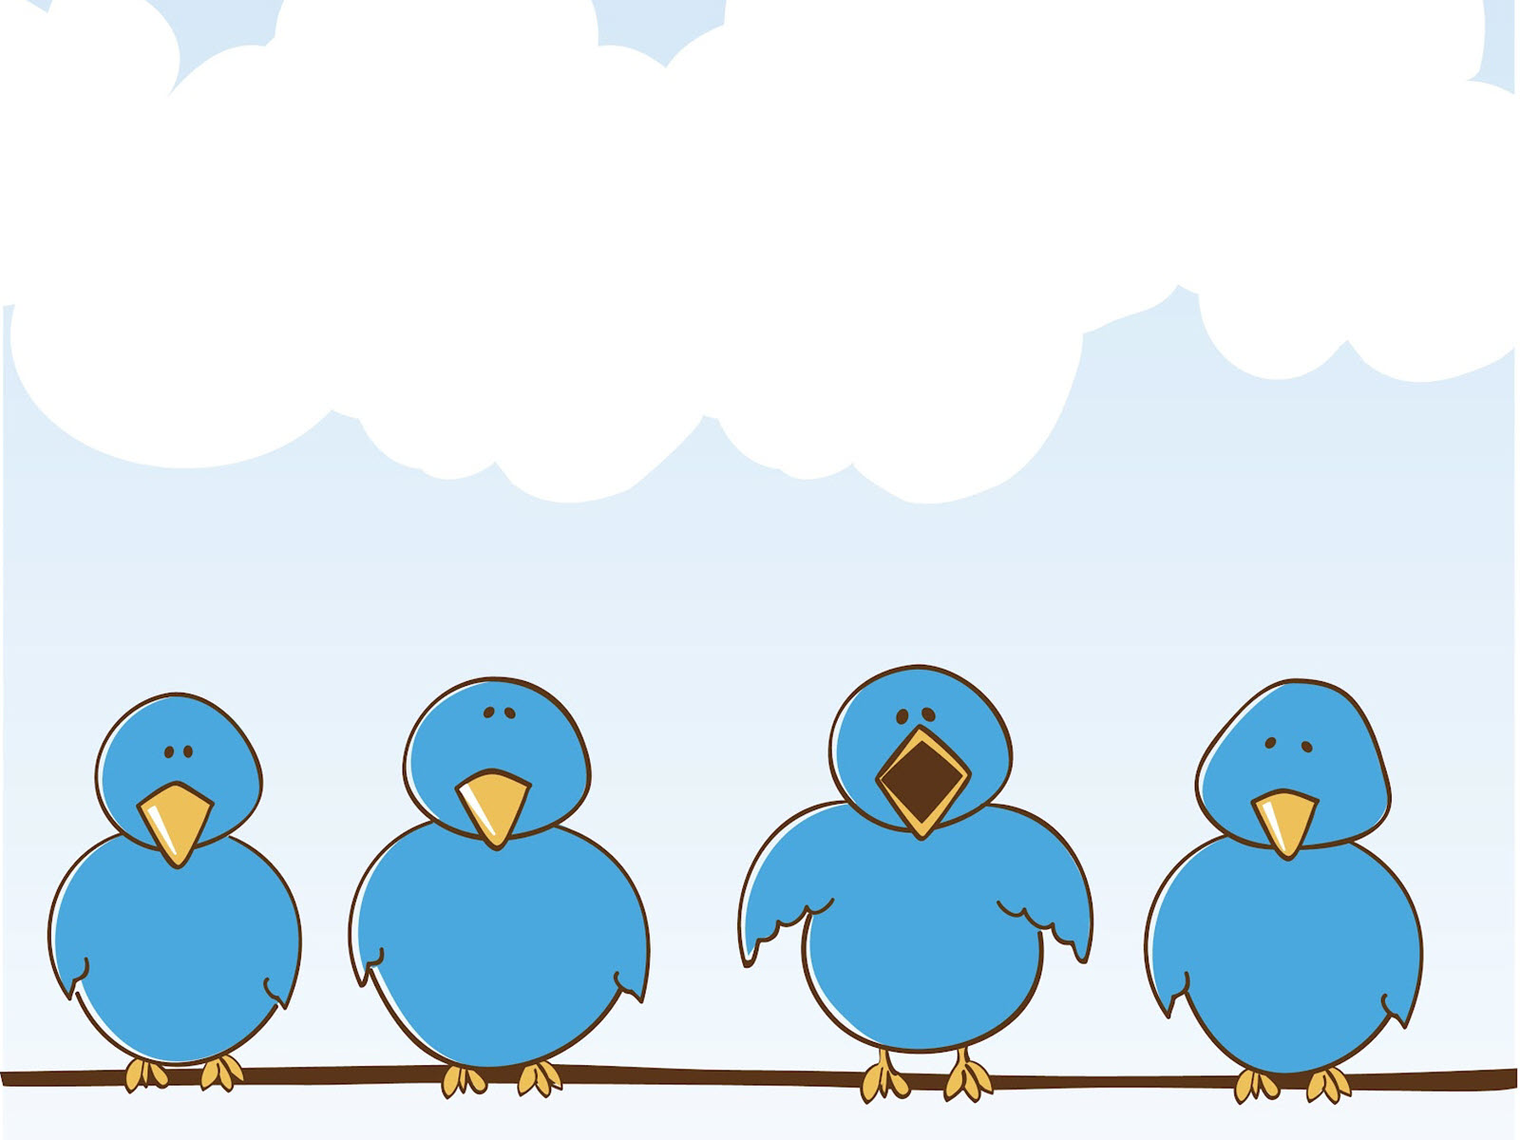
a. Khái niệm
- Nghị luận về một vấn đề trong đời sống: Là trình bày ý kiến của mình (tán thành hay phản đối) về vấn đề nào đó trong đời sống bằng cách đưa ra lí lẽ rõ ràng, kết hợp với bằng chứng đa dạng để thuyết phục người đọc, người nghe.
- Vấn đề đời sống: Do đề bài nêu hoặc người viết tự xác định từ những vấn đề đặt ra trong cuộc sống:

Slide 11
+ Thế nào là yêu nước?
+ Thế nào là giản dị?
+ Vì sao cần coi trọng đạo lí uống nước nhớ nguồn.
+ Cần biết sống vì người khác.

Slide 12
b.Việc làm cần chuẩn bị để viết bài văn nghị luận về một vấn đề đời sống.
- Xác đinh vấn đề cần bàn luận
- Tư liệu liên quan (tư liệu thực tế, chuyện đã nghe, đã đọc, chuyện đã chứng kiến hay trải nghiệm của bản thân...)
- Giải thích vấn đề và làm sáng tỏ ý kiến bằng việc nêu ra bằng chứng và lí lẽ.

Slide 13
- Ví dụ: Trong văn bản “Tinh thần yêu nước của nhân dân ta” Chủ tịch Hồ Chí Minh nêu lí lẽ khẳng định đồng bào ta ngày nay tiếp thu truyền thống yêu nước của cha ông, đồng thời làm sáng tỏ điều đó bằng việc liệt kê các bằng chứng về biểu hiện lòng yêu nước trên nhiều lĩnh vực, vùng miền, tuổi tác, giới tính, tầng lớp xã hội... Từ đó, tác giả khẳng định: Tuy các biểu hiện khác nhau nhưng tất cả đều thể hiện lòng yêu nước của nhân dân ta.

Slide 14

THỰC HÀNH

Slide 15

ĐỀ BÀI: Viết bài văn trả lời cho câu hỏi “ Thế nào là lối sống giản dị”
Tính giản dị được biểu hiện qua những phương diện nào?
Em biết những tấm gương nào về lối sống giản dị trong thực tế, sách báo..
Em có suy nghĩ như nào về việc rèn luyện cho mình lối sống giản dị?
Thế nào là giản dị?
Tại sao cần sống giản dị?

Slide 16
PHIẾU HỌC TẬP 2:
Mở bài | + Dẫn dắt vấn đề cần nghị luận + Nêu vấn đề: ......................
Thân bài | + Nêu quan niệm về lối sống giản dị + Nêu biểu hiện của lối sống giản dị trong sinh hoạt đời sống (ăn, mặc, Ở, nói, viết,...)............................. + Phân tích ý nghĩa của lối sống giản dị:.................................. + Một số tấm gương tiêu biểu về lối sống giản dị.................. + Liên hệ với bản thân trong việc rèn luyện lối sống giản dị. Cần diễn đạt chân thật, cụ thể suy nghĩ của bản thân.
Kết bài | + Khẳng định vai trò của lối sống giản dị. Ví dụ: Giản dị là một phẩm chất cao quý cần có ở mỗi con người + Nêu suy nghĩ về hướng rèn luyện của em.

Slide 17

Để thực hiện đề bài trên em cần chuẩn bị
như thế nào?
(2) Hãy tìm ý cho bài viết bằng cách trả lời các câu hỏi sau
(Thảo luận nhóm trong 5 phút điền vào phiếu học tập 2)
(3)Với các ý đã tìm được hãy sắp xếp, xây dựng dàn ý phù hợp

Slide 18
Viết bài văn trả lời cho câu hỏi “Thế nào là lối sống giản dị?”
a. Chuẩn bị
- Đọc kĩ lại văn bản Đức tính giản dị của Bác Hồ (Phạm Văn Đồng) và xem lại nội dung đọc hiểu của văn bản này,
- Xem lại mục định hướng để nắm vững các yêu cầu của bài văn nghị luận về một vấn đề trong đời sống xã hội:

Slide 19
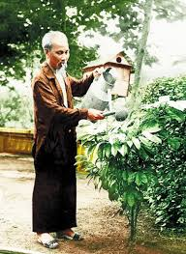
+ Xác định được vấn đề cần bàn luận: Đức tính giản dị
+ Tìm hiểu các tư liệu liên quan đến vấn đề xã hội cần nghị luận đó: chuyện đã nghe, đã đọc về đức tính giản dị, chuyện đã chứng kiến hay trải nghiệm của bản thân,...-> ( Đức tính giản dị của Bác Hồ)

Slide 20

* Giải thích vấn đề “giản dị”:.................................
* Sáng tỏ ý kiến bằng việc nêu ra lí lẽ và bằng chứng.
Lí lẽ
- Giản dị giúp ta giữ tâm hồn trong sáng, thanh thản, không chạy theo tiền tài, địa vị.
- Có thể hòa đồng cùng mọi người tạo nên quan hệ tốt đẹp, gắn kết với mọi người.
- Cách tạo nên cuộc sống với sự nhẹ nhàng, thoải mái tiết kiệm thời gian và tiền bạc…
- Tập hợp những hiểu biết từ sách báo và đời sống thực tế về những lời dạy và tấm gương có lối sống cao đẹp, giản dị:

Slide 21
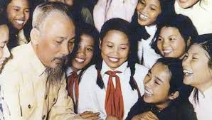
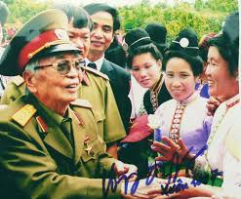
+ Dẫn chứng : Bác Hồ, Bác Võ Nguyên Giáp...

Slide 22
b.Tìm ý và lập dàn ý.
*Tìm ý: Đặt và trả lời các câu hỏi
Câu hỏi tìm ý | Trả lời
Thế nào là giản dị | Giản dị là lối sống đơn giản, bỏ qua những sự cầu kì và không chạy đua theo xu hướng xã hội, sống phù hợp với hoàn cảnh của mình, không sống xa rời thực tại.
Tính giản dị được biểu hiện qua những phương điện nào? | Tính giản dị được biểu hiện qua những phương diện như lời ăn tiếng nói, lối sống, ăn mặc, hành động, bằng lòng với thực tại, không đòi hỏi cao từ phía người khác….

Slide 23
Câu hỏi tìm ý | Trả lời
Tại sao cần sống giản dị? | - Giản dị là cách di dưỡng tinh thần, giúp ta giữ tâm hồn trong sáng, thanh thản, không chạy theo tiền tài, địa vị. - Có thể hòa đồng cùng mọi người tạo nên quan hệ tốt đẹp, gắn kết với mọi người. - Cách tạo nên cuộc sống với sự nhẹ nhàng, thoải mái tiết kiệm thời gian và tiền bạc…

Slide 24
Di dưỡng tinh thần là bồi bổ cho sảng khoái về tinh thần, giữ cho tinh thần vui khoẻ

Slide 25
Câu hỏi tìm ý | Trả lời
Tấm gương về lối sống giản dị | - Tập hợp những hiểu biết từ sách báo và đời sống thực tế về những lời dạy và tấm gương có lối sống cao đẹp, giản dị. Tấm gương sống giản dị: chủ tịch Tôn Đức Thắng. Đại tướng Võ Nguyên Giáp viết: “Bác Tôn là con người vô cùng giản dị, vẫn là người công nhân, vẫn giữ cái búa, cái kìm... và tự chữa lấy xe đạp của Bác. Bác Tôn của chúng ta là một con người như thế, một người công nhân tiêu biểu cho tinh thần cách mạng, đạo đức cách mạng cao quý nhất của giai cấp công nhân, của dân tộc Việt Nam, của Đảng chúng ta, của dân tộc Việt Nam chúng ta". Những hành động từ chối đặc lợi, đặc quyền được thể hiện rõ nét ở con người Chủ Tịch Tôn Đức Thắng với ba lần từ chối nhận nhà do Trung ương phân.

Slide 26
Em có suy nghĩ như thế nào về việc rèn luyện cho mình lối sống giản dị? | - Nhận thức: Việc rèn luyện cho mình lối sống giản dị là việc làm cần thiết. - Cách tạo sự giản dị: thay đổi nhận thức về tiền bạc, dành thời gian cho người thân yêu; bằng lòng với những gì mình có…

Slide 27
*Lập dàn ý: Lập dàn ý cho bài viết bằng cách lựa chọn, sắp xếp các ý theo bố cục ba phần:
Mở bài | + Dẫn dắt vấn đề cần nghị luận: Suy nghĩ về phẩm chất cao đẹp của con người trong cuộc sống (Ai cũng muốn mọi người yêu mến, quý trọng. Muốn vậy cần rèn cho mình phẩm chất cao đẹp...) + Nêu vấn đề: Cần sống giản dị là một phẩm chất cần có.
Thân bài | - Giaỉ thích hiện tượng: Nêu quan niệm về lối sống giản dị: Giản dị là lối sống đơn giản, bỏ qua những sự cầu kì và không chạy đua theo xu hướng xã hội, sống phù hợp với hoàn cảnh của mình, không sống xa rời thực tại.

Slide 28
Thân bài | -Biểu hiện của hiện tượng( chọn cái nào tiêu biểu nổi bật ): Nêu biểu hiện của lối sống giản dị trong sinh hoạt đời sống (ăn, mặc, ở, nói, viết...). Tính giản dị được biểu hiện qua những phương diện như lời ăn tiếng nói, lối sống, ăn mặc, hành động, bằng lòng với thực tại, không đòi hỏi cao từ phía người khác…. Ví dụ như Bác Hồ lãnh tụ vĩ đại của dân tộc nhưng trang phục của Người vô cùng bình dị: bộ quần áo bà ba nâu, chiếc áo trấn thủ, bộ kaki bạc mầu, đôi dép cao su... Nơi ở làm việc của người chỉ là nhà sàn, bữa ăn đạm bạc với “cá kho, dưa muối, cà ghém, cháo hoa...” , xưng Bác, gọi các anh bộ đội là các chú, gọi nhân dân là đồng bào....

Slide 29
Thân bài | - Phân tích ý nghĩa của lôi sống giản dị: + Giản dị là cách di dưỡng tinh thần, giúp ta giữ tâm hồn trong sáng, thanh thản, không chạy theo tiền tài, địa vị. + Có thể hòa đồng cùng mọi người tạo nên quan hệ tốt đẹp, gắn kết với mọi người. + Cách tạo nên cuộc sống với sự nhẹ nhàng, thoải mái tiết kiệm thời gian và tiền bạc… +Tập hợp những hiểu biết từ sách báo và đời sống thực tế về những lời dạy và tấm gương có lối sống cao đẹp, giản dị.

Slide 30
Thân bài | Ví dụ: Sự giản dị của Bác vị Chủ tịch nước của nhà nước Việt Nam kiểu mới trong cách xưng hô khi Người đọc tuyên ngôn độc lập “Tôi nói đồng bào nghe rõ không?” cùng thái độ chân thành đã chiếm được trái tim của muôn triệu đồng bào để: “ Một triệu con người cùng đáp, tiếng dậy vang như Sấm: - Co...o..ó..! Và từ giây phút đó Bác cùng với cả biển người đã hòa làm một” (Võ Nguyễn Giáp kể, Hữu Mai Ghi, “Những năm tháng không thể nào quên”) Hay như tấm gương sống giản dị: chủ tích Tôn Đức Thắng. Đại tướng Võ Nguyên Giáp viết: "Bác Tôn là con người vô cùng giản dị, vẫn là người công nhân, vẫn giữ cái búa, cái kìm... và tự chữa lấy xe đạp của Bác. Bác Tôn của chúng ta là một con người như thế, một người công nhân tiêu biểu cho tinh thần cách mạng, đạo đức cách mạng cao quý nhất của giai cấp công nhân, của dân tộc Việt Nam, của Đảng chúng ta, của dân tộc Việt Nam chúng ta".

Slide 31
Thân bài | Những hành động từ chối đặc lợi, đặc quyền được thể hiện rõ nét ở con người Chủ Tịch Tôn Đức Thắng với ba lần từ chối nhận nhà do Trung ương phân. Liên hệ với bản thân trong việc rèn luyện lối sống giản dị. + Nhận thức: Việc rèn luyện cho mình lối sống giản dị là việc làm cần thiết + Cách tạo sự giản dị: thay đổi nhận thức về tiền bạc, dành thời gian cho người thân yêu; bằng lòng với những gì mình có…
Kết bài | + Khẳng định vai trò của lối sống giản dị. Ví dụ: Giản dị là một phẩm chất cao quý cần có ở mỗi con người + Nêu suy nghĩ về hướng rèn luyện của em.

Slide 32
c. Hướng dẫn viết bài
* Viết đoạn văn phát triển ý thân bài
* Viết đoạn văn kết bài
* Viết đoạn văn mở bài

Slide 33

Rubrics đánh giá đoạn văn
TT | Tiêu chí | Xuất hiện | Không xuất hiện
1 | Bài viết đảm bảo bố cục ba phần mở, thân, kết
2 | Bài viết đã nêu được đúng vấn đề nghị luận
3 | Nội dung đoạn văn đã bám sát dàn ý đã xây dựng.
4 | Đoạn văn đã nêu được ý kiến và đưa lí lẽ ,dẫn chứng thuyết phục.
5 | Trình tự lập luận có hợp lí

Slide 34
TT | Tiêu chí | Xuất hiện | Không xuất hiện
6 | Các lí lẽ, bằng chứng đưa ra có làm rõ được mục đích nghị luận không.
7 | Kết hợp khéo léo các phương thức biểu đạt hiệu quả vào bài làm.
8 | Các câu trong đoạn văn có sự liên kết chặt chẽ về nội dung và hình thức
9 | Chữ viết đúng chính tả, không sai ngữ pháp. trình bày sạch đẹp
10 | Văn viết có giọng điệu, cảm xúc chân thành, thể hiện sự sáng tạo.

Slide 35

*Đoạn văn mở bài:
+ Đoạn 1:
Mỗi người chúng ta trong cuộc đời ai cũng muốn mình được yêu mến. Muốn vậy thì cần phải rèn cho mình có được nhân cách cao đẹp với những phẩm chất tốt đẹp. Một trong những phẩm chất cao đẹp cần rèn đó là đức tính giản dị. Vậy thế nào là giản dị từng là băn khoăn của nhiều người.

Slide 36
+ Đoạn 2:
Nguyễn Trãi, người anh hùng dân tộc sống ở thế kỉ XV từng khẳng định “Ta dại tìm về nơi vắng vẻ/ Người khôn tìm đến chốn lao xao”. Sống trong cuộc đời, mỗi chúng ta đều chọn cho mình lối sống, cách sống khác nhau. Có người hướng tới cuộc sống cao sang có người lại tìm về với lối sống giản dị. Và giản dị là lối sống đẹp được nhiều người yêu mến, lựa chọn. Vậy thế nào là giản dị từng là băn khoăn của nhiều người.

Slide 37
*Một số đoạn thân bài:
Trước hết, hiểu ngắn gọn giản dị là sống đơn giản bỏ qua những sự cầu kì và không chạy đua theo xu hướng xã hội, sống phù hợp với hoàn cảnh của mình, không sống xa rời thực tại. Lối sống giản dị được biểu hiện qua muôn mặt đời sống trên các phương diện như lời ăn tiếng nói, lối sống, ăn mặc, hành động, bằng lòng với thực tại, không đòi hỏi cao từ phía người khác….
Giản dị trong cách ăn mặc đó là mặc đơn giản, không lòe loẹt cầu kì và đặc biệt là phù hợp với từng hoàn cảnh khác nhau. Đơn cử khi tham gia một đám hiếu không nên mặc váy mà nên mặc quần áo trơn, ít họa tiết nhất có thể, tối màu; còn khi tham gia đám hỉ có thể mặc váy sáng màu nhạt, không nên quá cầu kì kiểu cách, miễn sao tạo được sử thoải mái trong hoạt động và giao tiếp.

Slide 38
Còn trong lời ăn tiếng nói, giản dị được biểu hiện ở chỗ nói với âm thanh vừa đủ nghe, lời lẽ ngắn gọn đơn giản, dễ hiểu tránh lời thô lỗ dung tục và nói đúng, trúng vấn đề giao tiếp. Giản dị trong hành động, sinh hoạt được biểu hiện ăn đủ chất, đủ lượng, không làm thừa và đổ bỏ lãng phí, sống hòa đồng với mọi người xung quanh, tự nhiên và gần gũi trong cách cư xử…. Ví như Bác Hồ lãnh tụ vĩ đại của dân tộc nhưng trang phục của Người vô cùng bình dị: Bộ quần áo bà ba nâu, chiếc áo trấn thủ, bộ kaki bạc mầu, đôi dép cao su... Nơi ở làm việc của người chỉ là nhà sàn, bữa ăn đạm bạc với “Cá kho, dưa muối, cà ghém, cháo hoa...” xưng Bác, gọi các anh bộ đội là các chú, gọi nhân dân là đồng bào.

Slide 39

Sống giản dị không chỉ đem lại nhiều lợi ích cho bản thân mà còn đem lại lợi ích cho cộng đồng, xã hội. Khi sống giản dị tạo nên sự thanh thản, bình yên trong tâm hồn và sự nhàn nhã, thư thái trong nhịp sống. Sống giản dị còn giúp cho con người hoà đồng với tự nhiên, gắn bó sâu sắc với các cá nhân khác và là một trong những cách để mỗi người sống thật, sống có hứng thú, có ý nghĩa. Đơn cử như khi ăn nói giản dị, văn phong nhẹ nhàng, chân thật thường được mọi người xung quanh yêu quý. Cách nói chuyện nhanh gọn, đi đúng vấn đề sẽ chiếm được cảm tình từ đối phương. Giản dị trong cách ăn nói khiến cho mục đích giao tiếp thành công hơn. Nội dung ngôn từ ngắn gọn súc tích tiết kiệm được nhiều thời gian giao tiếp. Từ đó mang lại thành công cho người giản dị… Tuy nhiên chúng ta không nên nhầm lẫn sống giản dị với sống xuề xoà, dễ dãi, cẩu thả, vì trong những trường hợp này, cái giản đơn bên ngoài là biểu hiện của sự thiếu ý thức ở bên trong.

Slide 40
Ăn nói giản dị, dễ hiểu khác với ăn nói cộc lốc, thiếu lễ độ, thiếu tôn trọng người khác. Tìm về những tấm gương người xưa, ta bắt gặp bao tấm gương đạo đức sáng ngời về đức tính giản dị: Nguyễn Trãi, Nguyễn Bỉnh Khiêm, Nguyễn Khuyến rất giàu trách nhiệm, nặng tình đời song không tham đua chen chốn quan trường mà chọn thanh bần để chan hoà với không gian suối rừng thôn dã, tìm sự tự do và thanh thản trong tâm hồn... Hay với Bác Hồ vị Chủ tịch nước của nhà nước Việt Nam kiểu mới trong cách xưng hô khi Người đọc tuyên ngôn độc lập “Tôi nói đồng bào nghe rõ không?” cùng thái độ chân thành đã chiếm được trái tim của muôn triệu đồng bào để:
“ Một triệu con người cùng đáp, tiếng dậy vang như Sấm:
- Co...o..ó..!

Slide 41
Và từ giây phút đó Bác cùng với cả biển người đã hòa làm một” (Võ Nguyễn Giáp kể, Hữu Mai Ghi, Vì thế sự nghiệp, sức sống của Người đã vượt mọi giới hạn thông thường về không gian, thời gian, còn tiếng thơm muôn đời. “ Những năm tháng không thể nào quên”. Hay như tấm gương sống giản dị: chủ tích Tôn Đức Thắng. Đại tướng Võ Nguyên Giáp viết: "Bác Tôn là con người vô cùng giản dị, vẫn là người công nhân, vẫn giữ cái búa, cái kìm... và tự chữa lấy xe đạp của Bác. Bác Tôn của chúng ta là một con người như thế, một người công nhân tiêu biểu cho tinh thần cách mạng, đạo đức cách mạng cao quý nhất của giai cấp công nhân, của dân tộc Việt Nam, của Đảng chúng ta, của dân tộc Việt Nam chúng ta". Những hành động từ chối đặc lợi, đặc quyền được thể hiện rõ nét ở con người Chủ Tịch Tôn Đức Thắng với ba lần từ chối nhận nhà do Trung ương phân.

Slide 42
Như vậy có thể thấy, giản dị là một trong những phẩm chất cao quý của con người, mỗi người cần tu dưỡng, rèn luyện phẩm chất ấy trước hết là giúp ích cho bản thân, sau là giúp ích cho cộng đồng, xã hội. Để sống giản dị, cần một năng lực sống, năng lực tâm hồn và quyết tâm cao, cũng cần hoà mình vào cuộc sống đế sống và cảm nhận, cần loại bỏ lòng tham và bù đắp tình yêu cuộc sống. Đó là cách để tránh mọi cám dỗ, giảm áp lực tinh thần và nâng cao bản lĩnh văn hoá. Bản thân em cũng cố gắng học tập và tu dưỡng, xây dựng mối quan hệ tốt đẹp với mọi người và sống cởi mở, chân thành, đơn giản.

Slide 43
*Đoạn kết bài:
Giản dị là phẩm chất cao đẹp mỗi người cần rèn luyện trau dồi. Đó là cách để người gần người hơn, là cách để tâm hồn, cuộc sống của ta thêm ý nghĩa. Hãy rèn lối sống cao đẹp đó từ cách sống, cách nghĩ, lời nói việc làm ngay từ khi còn ngồi trên ghế nhà trường.

Slide 44
d) Kiểm tra và chỉnh sửa
- Đọc lại bài viết, kiểm tra các ý đã đầy đủ và đúng trình tự được nêu ở dàn ý chưa.
- Phát hiện sửa lỗi về viết:
+ Lỗi về ý: Thiếu ý (ý sơ sài, chưa nêu hết được những điều cần viết), ý lộn xộn (các ý không được sắp xếp theo một trình tự hợp lí), lạc ý (nêu các ý không liên quan đến nội dung bài yêu cầu), ý tản mạn (nêu các ý không tập trung vào nội dung chính của bài viết)
+ Lỗi về diễn đạt (dùng từ, viết câu), chính tả.

Slide 45

PHIẾU KIỂM TRA, CHỈNH SỬA BÀI VIẾT:
Nội dung lỗi cần sửa |  | Sửa lỗi
Phát hiện và sửa ý và trình tự triển khai ý | Trình tự triển khai ý
 | Các ý cần bổ sung
Phát hiện sửa lỗi về ý | Thiếu ý
 | Sắp xếp lại ý lộn xộn
 | Sửa lại các ý lạc đề
 | Sửa lại các ý tản mạn
Phát hiện sửa lỗi diễn đạt | Lỗi dùng từ
 | Lỗi viết câu
Lỗi chính tả | Lỗi chính tả

Slide 46
VẬN DỤNG
Bài 1: Viết đoạn văn về lòng tự trọng của người học sinh trong học tập và rèn luyện?
Thực hành theo các bước: chuẩn bị, tìm ý lập dàn ý- Viết bài- Kiểm tra và chỉnh sửa.

Slide 47

Đoạn văn tham khảo về lòng tự trọng.
Trong học tập và rèn luyện, mỗi học sinh chúng ta cần có rất nhiều phẩm chất, đức tính tốt đẹp để có thể đạt được những thành tích tốt và hoàn thiện bản thân, trong đó lòng tự trọng cũng hết sức quan trọng. Lòng tự trọng giúp chúng ta nhìn lại và định giá bản thân. Nó sẽ là động lực thôi thúc chúng ta không ngừng học tập, nỗ lực vươn lên, đạt được những kết quả tốt hơn nữa. Để khẳng định giá trị của bản thân, lòng tự trọng sẽ giúp chúng ta không sa ngã vào những cám dỗ xấu xa của cuộc sống, như trốn học, nói dối... để tập trung vào việc học.

Slide 48
Đồng thời nó giúp chúng ta trung thực trong học tập, thi cử. Bởi khi có lòng tự trọng, học sinh sẽ không có những hành vi gian dối như không làm bài tập, dùng tài liệu, chép bài... Tuy nhiên chúng ta cũng cần cân bằng lòng tự trọng với khả năng, môi trường học tập của bản thân. Không nên vì thỏa mãn lõng tự trọng của mình mà đua đòi hay đặt ra những mục tiêu quá xa vời, làm khó bản thân. Hay xa cách với bạn bè, thầy cô. Chỉ cần chúng ta biết cân bằnnó được phát huy phù hợp thì đó sẽ là một nguồn động lực mạnh mẽ, giúp chúng ta đạt kết quả tốt trong học tập, rèn luyện, đồng thời tạo được mối quan hg lòng tự trọng của bản thân, để ệ tốt với bạn bè, thày cô.

Slide 49

HƯỚNG DẪN TỰ HỌC
* Hướng dẫn học bài: Nắm vững nội dung bài học
- Làm bài tập: Viết bài văn về đức tính giản dị, đoạn văn về lòng tự trọng
- Chuẩn bị bài: THẢO LUẬN NHÓM VỀ MỘT VẤN ĐỀ TRONG ĐỜI SỐNG
* Chuẩn bị nội dung thảo luận:
- Xem kiến thức phần định hướng nắm được cách thảo luận nhóm về một vấn đề
- Hoàn thành bài viết “Thế nào là lối sống giản dị” và chuẩn bị nội dung nói theo đó
+ Chuẩn bị các phương tiện như tranh ảnh, vi deo... để trình bày vấn đề.

